Slide 1
“EFICIENCIA EN LAS COMPRAS PÚBLICAS”
El caso de Colombia: la Subasta Inversa y la Adquisición en Bolsa de Productos”
Gonzalo Suárez Beltrán
Consultor
GONZALO SUÁREZ BELTRÁN
Notes:
1

Slide 2
Nueva formulación del Principio de Selección Objetiva
Separación del proponente y de la oferta para su evaluación
Verificación del Proponente
Pasa – No Pasa
Requisitos habilitantes
Proporcionales al objeto de la contratación
Subsanabilidad
RUP
Notes:
2

Slide 3
Reglas comunes aplicables a las modalidades de selección
Ofrecimiento más favorable a la entidad
$
$ y C
Notes:
3

Slide 4
Adquisición de Bienes y servicios de características técnicas uniformes y de común utilización
Notes:
4

Slide 5
Bienes y Servicios de Características Técnicas Uniformes CTUCUS
Igualdad en especificaciones técnicas
Patrones de desempeño y calidad objetivamente definidos
Independencia del diseño o características descriptivas
Ofrecidos en el mercado en condiciones equivalentes

Slide 6
CTUCU’s
Igualdad en especificaciones técnicas
Patrones de desempeño y calidad objetivamente definidos
Independencia del diseño o características descriptivas
Ofrecidos en el mercado en condiciones equivalentes

Slide 7

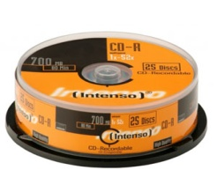


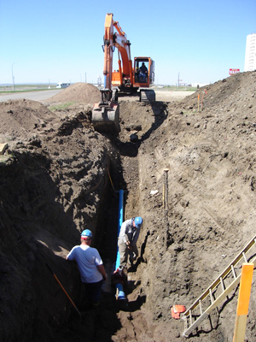
Adquisición de bienes y servicios de características técnicas uniformes y común utilización (Art. 16, Decreto 066 de 2008):
  Qué tipo de bienes y servicios?
  Exclusiones
  Costo estimado inferior al 10% Menor cuantía se utiliza procedimiento de Mínima Cuantía

Slide 8
Métodos
Causal | Regulada
Adquisición de Bienes y Servicios de Condiciones Técnicas Uniformes y Común Utilización | Subastas Inversas | SI
 | Bolsas de Productos | SI
 | Acuerdos Marco de Precios | NO

Slide 9
CTUCU’s
Subasta Inversa
Acuerdo Marco de Precios
Compra en bolsa de productos
PRECIO

Slide 10
Subasta inversa
Notes:
10

Slide 11
Características
Puja dinámica para generar reducción de precios
Explotar poder de compra del Estado
Modalidades
Presencial
Selección con base en el menor precio
Electrónica

Slide 12
Tipos de subasta
Electrónica
Lances electrónicos
A través del SECOP o de manera descentralizada, realizada por medio de Internet
Uso de mecanismos de autenticidad e integridad para los mensajes de datos
Presencial
Lances simultáneos en sobre cerrado
Realizadas en cada entidad pública con la presencia física de los proponentes
Presentación simultánea de lances y determinación del menor precio en cada ronda

Slide 13
Procedimiento subasta presencial
Recepción de la oferta técnica y económica en dos sobres
Un solo habilitado, se amplía el plazo para otras ofertas
Dos habilitados
Ampliado el plazo, no se habilita otro participante
Verificación de los requisitos habilitantes
Se realiza la subasta
Se adjudica el contrato

Slide 14
Lances válidos
1. Cuando se mejora el menor lance anunciado anteriormente
2. Cuando esa mejora es igual o superior al margen mínimo de mejora de ofertas
Porcentaje obligatorio
Fijado en los pliegos de condiciones: %

Slide 15
Trámite de la subasta inversa
Se identifica el menor precio inicial y se anuncia y se invita a mejorar el precio
Se reciben sobres con formularios de lance
Se verifican los formularios y se anuncia el menor precio
Cuando ningún lance mejore el menor de los presentados en la ronda anterior termina la subasta y se adjudica.
Si no se puja, no puede hacerlo en otra ronda, pero se debe seguir diligenciando formularios y sobres que indican que no se harán más lances.

Slide 16
Trámite de la subasta electrónica
La subasta inicia en la fecha y hora señalada, por el tiempo determinado, y con autorización de la entidad con uso de los mecanismos de seguridad
Precio de arranque es el menor precio ofrecido en las propuestas
La subasta termina al terminar el tiempo señalado
Los lances se presentan de manera electrónica. NO hay rondas. El sistema no anula lances de forma automática por parecer precio artificialmente bajo
El proponente es informado durante la subasta, de su último precio ofertado y su ubicación en la misma

Slide 17
Reglas especiales
Entidad determina viabilidad de hacer la subasta inversa ante bienes sometidos a control de precios
La subasta puede ser por ítem o por lote
El resultado de la subasta se presenta al Comité Asesor para su recomendación
La entidad puede abstenerse de pedir garantía de seriedad del ofrecimiento

Slide 18
Casos exitosos de subastas inversas

Slide 19

DIAN – Subsecretaría de Recursos Físicos de Cali
Transporte de Funcionarios
Precio Inicial: $65.500.000
Precio final adjudicado: $44.000.000
Ahorro: 32.8%
Número de días del proceso: 16 (entre apertura y adjudicación)

Slide 20

Institución Educativa Tauramena “José María Córdoba”
Pintura y accesorios de
embellecimiento
Precio inicial: $80.000.000
Precio final adjudicado: $52.380.000
Ahorro: 34.5%
Número de días del proceso: 19 (entre apertura y adjudicación)

Slide 21

Superintendencia de Industria y Comercio SIC-
Soporte técnico a computadores
Precio inicial: $81.200.000
Precio final adjudicado: $36.960.000
Ahorro: 63%
Número de días del proceso: 24 (entre apertura y adjudicación)

Slide 22
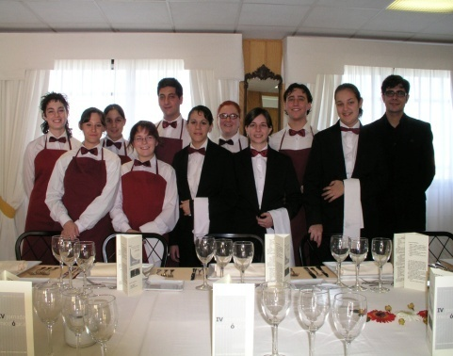

Distrito de Bogotá
Aseo, cafetería y mantenimiento
Presupuesto:
$1.612.172.800.oo
Ahorros de 16% del presupuesto. Se pudo contratar 3 meses más de servicio.
Ahorro en tiempo: 31 días menos que la licitación del año anterior.

Slide 23
SUBASTA INVERSA
AHORRO POR MAS DE 125 MILLONES DE US $
Ahorros estimados del 17% en promedio.
Tiempo del proceso de 20 días en promedio
Destacada por el Banco Mundial (Feria de las innovaciones 2008)
Más de 4.000 subastas entre los años 2008 y 2009
Notes:
23

Slide 24
Bolsa de productos
Notes:
24

Slide 25
Régimen aplicable
Reglas de bolsa de productos
Formación
Celebración
Perfeccionamiento
Ejecución
liquidación

Slide 26
Características de la compra en bolsa
Negociación en bolsa es presencial (podría en el futuro ser electrónica)
Entidad otorga garantía de cumplimiento
Sólo se puede actual por intermedio de comisionistas
Beneficios
Adquisición a menor precio
Garantía de mecanismo bursátil
Agregación de demanda

Slide 27

Bolsa de Productos
Comitente Comprador (Entidad)
Comitente Vendedor (Proveedor)
Comisionista
Listado de Productos
Bienes/Servicios Uniformes
Comisionista

Slide 28
Esquema de funcionamiento
Bolsa de productos
Cámara de compensación
Entidad o Comitente comprador
Comitente vendedor
Comisionista comprador
Comisionista vendedor
Asegura el cumplimiento de la operación
Rueda de negocios

Slide 29
Contrato de comisionista
Entidad estatal decide compra por bolsa
Selección del comisionista
Selección objetiva en rueda de negocios
Requisitos habilitantes
Selección con base en el precio – SCTUCU
Contrato con comisionista es el contrato estatal

Slide 30
Bolsa de Productos
(Entidad)
Comitente Comprador
(Proveedor)
Comitente Vendedor
Bolsas de Productos
Comisionista
Garantía
Cámara de Compensación
Garantía
Comisionista

Slide 31

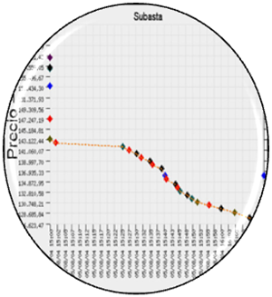
Bolsa de Productos
Comisionista
(Entidad)
Comitente Comprador
(Proveedor)
Comitente Vendedor
Bolsas de Productos
Beneficios:
Adquisición a menor precio
- Garantías del mecanismo bursatil
Agregación de demanda
Negociación
Comisionista

Slide 32
Contratación Bolsa de Productos
MINISTERIO DE DEFENSA NACIONAL
Valor en US $ 3.240.000 1.312.000

Slide 33
Proceso Equipos de Cómputo
Variación Cantidades Mínimas vs. Cantidades Negociadas BNA
Unidades
Promedio incremento Unidades 30.1%
Ahorro estimado por:
Disminución V/r. Unitario respecto Precios de Mercado
Incremento en cantidades Negociadas
638.7 Millones de pesos – (9.85% del Ppto.) : US $ 319.000

Slide 34
Proceso Licencias Software
Variación Precio de Mercado vs. Precio Negociado BNA
Millones $
Nota: Valores unitarios antes de IVA
Ahorro estimado por disminución V/r. Unitario:
737.0 Millones de pesos – (28% del Ppto.) : US$ 368.500

Slide 35
GRACIAS

